Slide 1
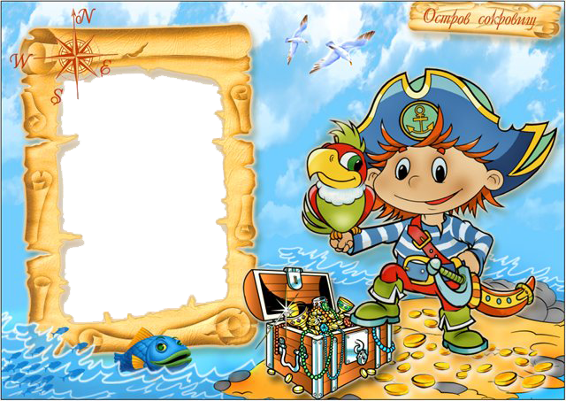

Презентация проекта на тему:
Геокэшинг
- это здорово!

Slide 2
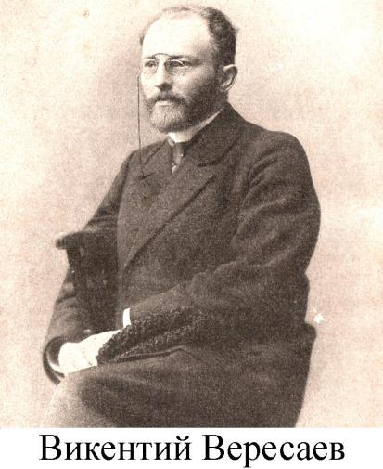
Здоровье
«...С ним ничего не страшно, никакие испытания, его потерять – значит потерять всё; без него нет свободы, нет независимости, человек становится рабом окружающих людей и обстановки; оно – высшее и необходимое благо, а между тем удержать его так трудно!»
Notes:
Здоровье – необходимое условие активной и нормальной жизнедеятельности любого человека, в независимости от его возраста. Известный русский писатель и врач Викентий Викентьевич Вересаев особенно точно оценил роль здоровья в жизни человека
2

Slide 3


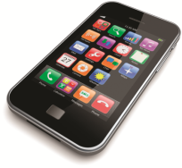
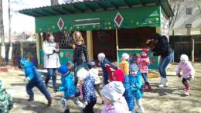
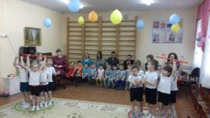
Век информационных технологий
ПРОГУЛКА
Занятия по физической культуре
Notes:
Мы живем в век информационных технологий, где большинство воспитанников знают, что такое планшет и компьютер, умеют пользоваться различными гаджетами и играть в видеоигры, предпочитая их занятиям физкультурой и прогулкам на свежем воздухе.
3

Slide 4
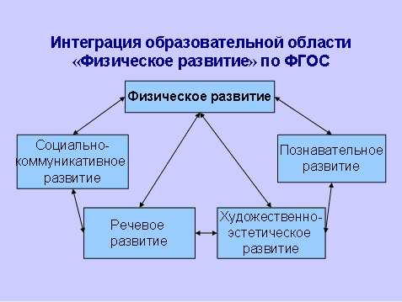
Notes:
Следовательно, возникает необходимость создания такой формы работы, при которой, происходит интеграция оздоровительной деятельности в образовательную
4

Slide 5
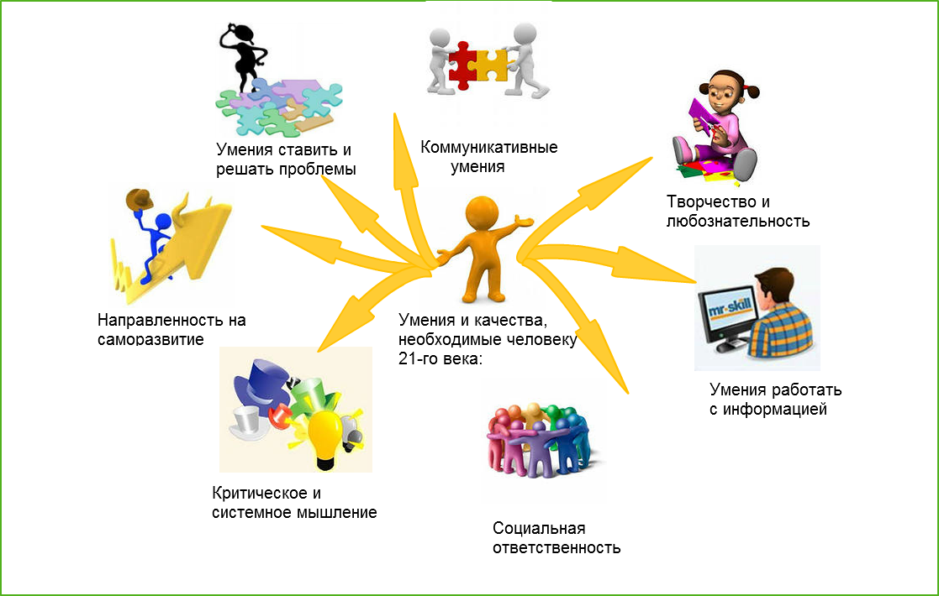
Notes:
Сегодня перед нами стоит задача подготовить совершенно новое поколение: активное, думающее, любознательное при этом, не ограничивая свободу ребенка, давая ему возможность развиваться как индивидуальность.
5

Slide 6
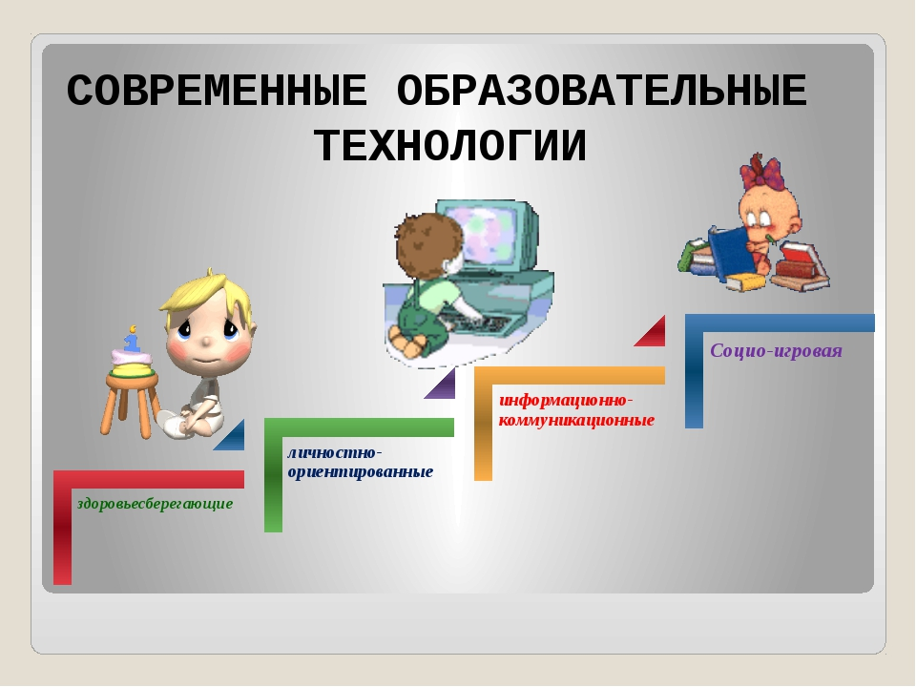
Notes:
Использование инновационных технологий открывает новые возможности воспитания и обучения дошкольников.
6

Slide 7
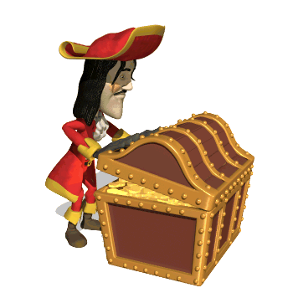
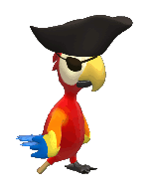
Актуальность проекта
Сегодня перед педагогами образовательных учреждений поставлена задача подготовить совершенно новое поколение: активное, думающее, любознательное.
Использование инновационных технологий открывает новые возможности воспитания и обучения дошкольников.
Геокэшинг – это новая игра, которой увлекаются во всем мире. Геокэшинг ("geocaching", от греч. "geo" - Земля, англ. "cache" - тайник) это "поиск сокровищ" с применением достижений технического прогресса в области спутниковой навигации.

Slide 8
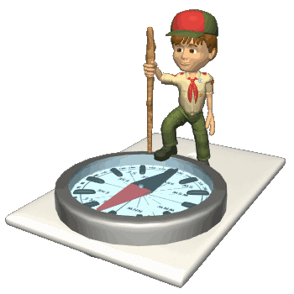
Цель проекта по геокешингу: создание условий для пропаганды здорового и безопасного образа жизни в детской среде через знакомство с игрой геокешинг.
Задачи, решаемые при реализации игры геокэшинг:
Развитие активной жизненной позиции.
Формирование коммуникативных умений детей, культуры общения в жизненных ситуациях.
Формирование исследовательских умений воспитанников.
Стимулирование спортивной деятельности команд.
Развитие таких качеств как целеустремленность, концентрация внимания, логическое мышление.
Закрепление у детей умения ориентироваться на местности по карте – схеме, определять направление маршрута.
Развитие у детей интереса к самостоятельному решению познавательных, творческих задач.

Slide 9

Использование геокэшинга в процессе обучения детей породило направление “Образовательного геокэшинга”.
В ходе образовательного геокэшинга дети исследуют территории, знакомятся с достопримечательностями, выполняют творческие задания.
Геокэшинг предполагает и поисковую и исследовательскую деятельность.
Участники проекта: дети, воспитатели, родители.
Время реализации проекта: 4 месяца (май- август 2019 г.)

Slide 10
Этапы выполнения проекта:
1 этап – предварительная работа. Здесь изготавливается схема или план группы, детского сада, участка ДОУ. Также на этом этапе с детьми проводятся игры-занятия по ориентированию, умению работать с картой-схемой, умение определять на них местоположение различных объектов.
2 этап – подготовительный. На этом этапе педагог создает сценарий, подбирает задачи для каждого задания, и готовит все необходимое для проведения самой игры, целью которой является найти тайник.
3 этап – проведение игры. На данном этапе с детьми рассматривается карта-схема маршрута к тайнику, дети дают ответы на вопросы, связанные с предметом или местом, где спрятан тайник, делаются фотоснимки обнаруженного места.
4 этап – презентация результатов. На этом этапе дети с помощью педагога представляют результат, обобщают полученные знания, оформляют их в конечный продукт.

Slide 11
МАЙ 2019 г.
1. Родительское собрание «Геокешинг-это интересно?
2. Консультации для родителей «Геокешинг-приобщение к ЗОЖ»
3. Беседа с детьми «Интересная игра-геокешинг»
ИЮНЬ 2019 г.
1. Игры с детьми « Научимся составлять план ДОУ»; «Расставь всё по порядку»
2. Консультация для родителей «Развитие любознательности у детей старшего дошкольного возраста средствами геокешинга»
3.Геокешинг-игра «Мы ребята малые- мы кладоискатели»
4. Создание мини-музея (с родителями) «Такие разные украшения»
ИЮЛЬ 2019 г.
1. Игры «Составь план группы», «Что спряталось в точках», «Расшифруй», «Дорисуй чего не хватает»
2. Составление кроссоворда на тему «Морские обитатели»
3. игра-геокешинг «В поисках сокровищ Нептуна»
4. Создание мини-музея (с родителями) «Морская сказка»
АВГУСТ 2019 г.
1. Изготовление макета с родителями «Этажи леса»
2. Игра «С какого дерева листок»
3.Изготовление экологических знаков
4. Экологическая игра с элементами геокешинга«В поисках тайника старичка Лесовичка» с родителями
5. Создание мини-музея (с родителями) «Дикие и домашние животные»
6. Создание фото-альбома «Мы играем в геокешинг»

Slide 12

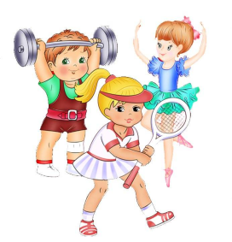
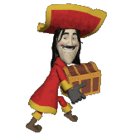
«Изюминка проекта»:

Slide 13
Ожидаемые результаты
- большой эмоциональный заряд
- дети становятся более раскрепощенными в общении
- повышают познавательно-речевую активность
- учатся вместе решать задачи, что приводит к сплочению детского коллектива
- Педагоги уходят от классической формы занятий, погружаясь все больше в освоение игровых технологий.
- Стимулирование спортивной деятельности детей.

Slide 14
Геокешинг позволит
Повысить самостоятельную активность детей
Любознательность, творческое мышление
Умение детей самостоятельно, разными способами находить информацию об интересующем предмете или явлении
Сделать образовательную деятельность ДОУ открытой для активного участия родителей
Расширить знания о пользе ЗОЖ и занятии физкультурой.

Slide 15


за внимание!

